Slide 1


Slide 2

Aktivnost A1.1 – Izbira tehnologij
Power desiger
Adobe Illustrator, Photoshop in Dreamweaver
Sublime Text
SQL, PHP, Javascript
GitHub

Slide 3
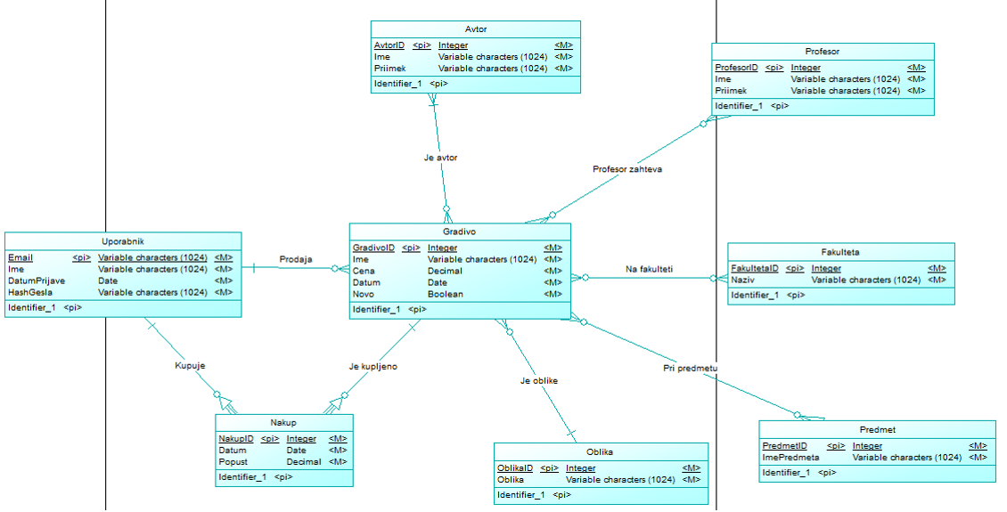
Aktivnost A2.1 – Izdelava koncepualnega modela

Slide 4




Dodatna aktivnost – izdelava logotipa BooX

Slide 5
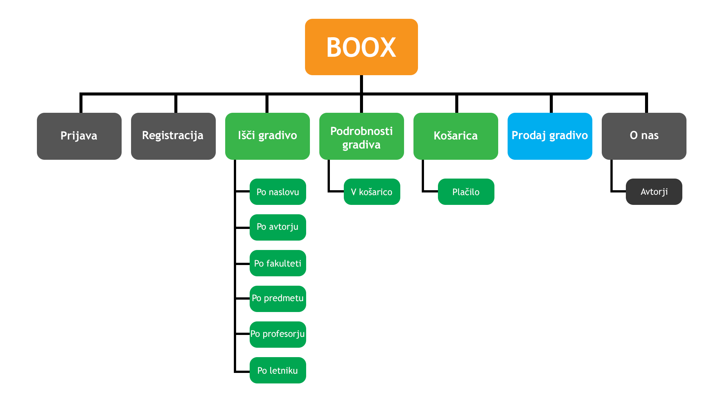
Aktivnost A3.1 – Izdelava SiteMapa

Slide 6
Težave
Z API jem plačilnega sistema PayPal
Stiska s časom

Slide 7
Kako naprej?
Rešiti stisko s časom
Upoštevati razdelitev ekipe nad problemi – vsak do roka naredi kar si je izbral
Naslednja pomembnejša aktivnost: Izdelava HTMLja spletne strani, odzivnost

